Slide 1
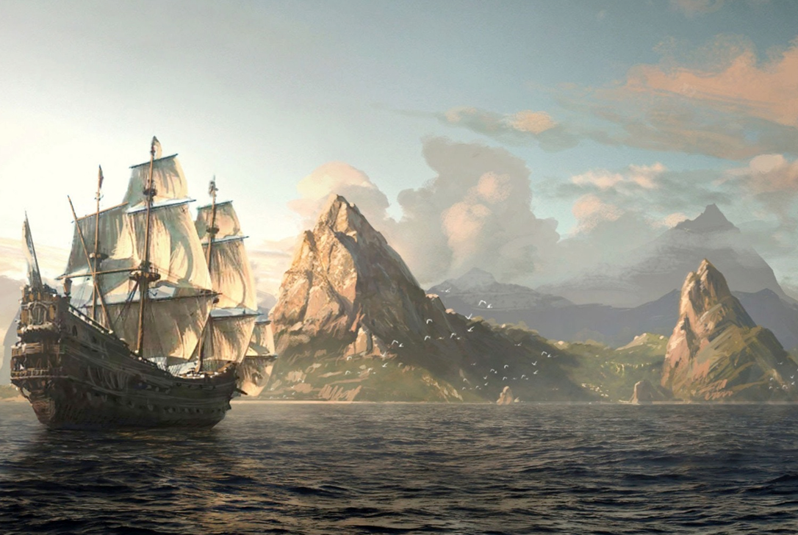
AMERIGO VESPUCCI
(1454 - 1512)

Slide 2
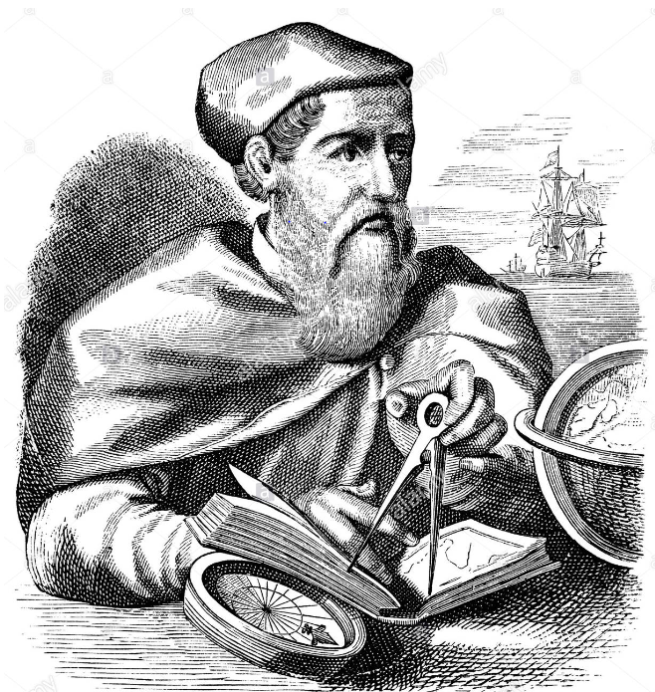
Vita di A. Vespucci in Italia
Nato a Firenze nel 1454
La famiglia Vespucci appartiene alla piccola nobiltà fiorentina di campagna
Nella scuola ottiene modesti risultati - conosce bene la Divina Commedia, legge le opere di Plinio o Aristotele
È studente entusiasta di astronomia e geografia
Nel 1478 si sposta a Parigi circa per due anni, dove lavora come segretario dell’ambasciata – impara la lingua francese
Al suo rientro accetta un impiego da Lorenzo di Pierfrancesco de’ Medici come maggiordomo nella tenuta di Cafaggiolo

Slide 3
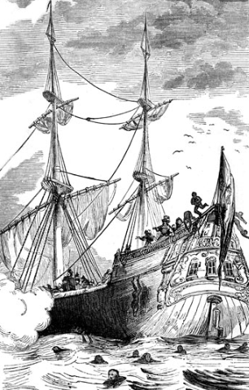
Trasferimento di A. Vespucci a Siviglia
Prima di compiere i suoi quaranta anni, Amerigo accetta l’offerta di un nuovo impiego a Siviglia. Aiuta nella grossa azienda Medici / Berardi che si occupa di commercio degli schiavi, ha un cantiere che serve a riparare l'attrezzatura delle navi e un banco finanziario
Amerigo impara come si costruiscono e riparano le navi
Istruisce i clienti su come usare per esempio: bussole, quadranti e sestanti (per stabilire la latitudine), clessidre (orologi a sabbia) e meridiane portatili (orologi solari)
Il traffico degli schiavi diventa il suo profondo interesse – visita paesi come isole Canarie, Capo Verde, Marocco, Etiopia (Africa Nera) ecc.
Impara i rischi del navigare, le manovre delle vele e memorizza gli ordini per la ciurma
Attraverso il suo lavoro conosce Colombo
Nel 1496 Amerigo si ritira dal commercio e decide di dedicarsi ai viaggi di esplorazione

Slide 4
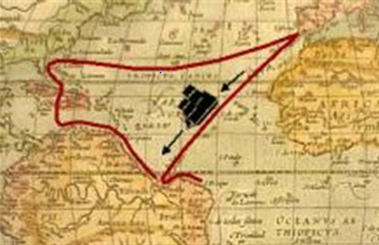
Primo viaggio di A. Vespucci (maggio 1497 - ottobre 1498)
Nel 1495 il re Ferdinando interviene con un decreto che liberalizza la scoperta delle “Indie”, incoraggiando il popolo della Spagna
Il motivo che spinse gli europei a trovare nuove vie per raggiungere l’India fu l’importanza di trovare spezie, tessuti e pietre preziose
Quattro personaggi, tra i quali compare il nome di Amerigo, si mettono d'accordo e partono il 10 maggio 1497 dal porto di Cadice
Raggiungono le coste del Nuovo Mondo dopo una quarantina di giorni in corrispondenza delle spiagge dell’attuale Suriname
Costeggiano le coste del Centro America, in particolare tra la Florida e l´isola di Cuba. La laguna di Maracaibo ricorda a Vespucci Venezia, e per questo motivo la chiama Venezuela
Le sue osservazioni le riporta in varie lettere (la natura, l'abbigliamento semplice degli indigeni e la loro incredibile resistenza fisica, i loro costumi e abitudini, la loro sana alimentazione, cure ecc.)
Gli incontri con i nativi sono quasi sempre pacifici e allegri, a parte delle eccezioni
A Cadice ritornano il 15 ottobre 1498 e nello stesso anno Amerigo si trasferisce a Lisbona

Slide 5
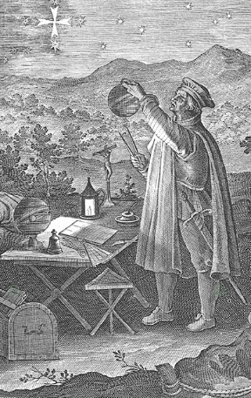
Secondo viaggio di A. Vespucci (maggio 1499 – febbraio 1500)
A tre esperti di mare, Juan de La Cosa, Alonso de Ojeda e Amerigo Vespucci, viene affidato il compito di imbarcarsi per un viaggio di esplorazione e studio delle lontane terre
La flotta parte nel maggio 1499 e mentre costeggiano l’Africa, Vespucci e de La Cosa decidono di abbandonare Alonso de Ojeda e proseguono verso le isole di Capo Verde e alla fine di giugno raggiungono l´Equatore
Amerigo si mette a cartografare e a esaminare il cielo notturno ricco di stelle luminose. Fa una scoperta straordinaria riguardo alla misurazione della longitudine. Questo nuovo metodo diventa utilissimo per la navigazione e la geografia
Individua le stelle che in seguito verranno denominate "La Croce del Sud", che appunto segnalano la direzione sud
Gli indigeni cambiano il loro atteggiamento e impediscono lo sbarco degli stranieri
Proseguendo verso sud scoprono per primi la foce del Rio delle Amazzoni
Appena rientrato in Andalusia (febbraio 1500), Amerigo è costretto a mettersi a riposo per curare le febbri malariche
Amerigo ci lascia numerose descrizioni relative alla fauna e alle popolazioni locali
Questo secondo viaggio è meno conosciuto; perciò si possono trovare delle varianti contrastanti.

Slide 6
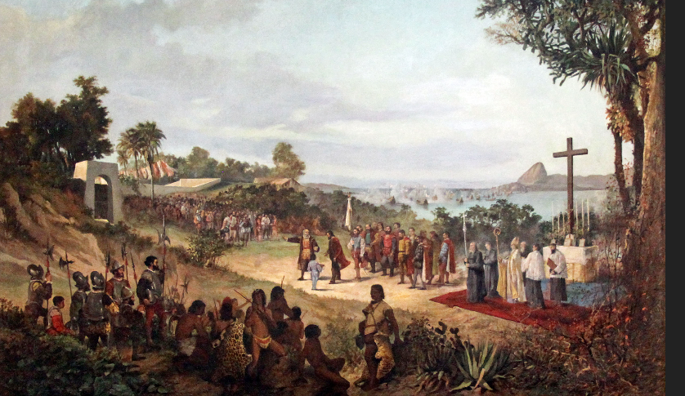
Terzo viaggio di A. Vespucci (1501 – 1502)
Straordinaria richiesta da parte del re del Portogallo di svolgere un viaggio per calcolare la longitudine delle terre scoperte e scoprire se per gli accordi di Tordesillas appartengono al Portogallo o no
Trattato di Tordesillas: un accordo del 1494 tra la Spagna e il Portogallo sulla divisione delle terre d’Oltreoceano dopo il primo viaggio di Colombo. Questo trattato non teneva conto in alcun modo delle popolazioni indigene che da quel momento subirono conversione, schiavizzazione ed eccidi di massa
In quell'epoca la misurazione della longitudine è un lavoro complesso da celebrare con un monumento memorabile
Le tre caravelle con il capitano maggiore Gaspar de Lemos lasciano Lisbona verso la metà del maggio 1501 e per alcuni giorni sostano nelle isole di Capo Verde
Qui Amerigo conosce Pedro Alvares Cabral che con le sue navi sta tornando dall’India. Cabral descrive ad Amerigo la fauna, la vegetazione e i popoli indiani. Il suo racconto lo convince ulteriormente che i luoghi che ha visitato non sono asiatici
La traversata dell’Oceano diventa piena di pericoli per un'infinita tempesta di quarantaquattro giorni
Giungono nei pressi delle coste del Brasile e scoprono una baia stupenda, ribattezzata Rio de Janeiro

Slide 7
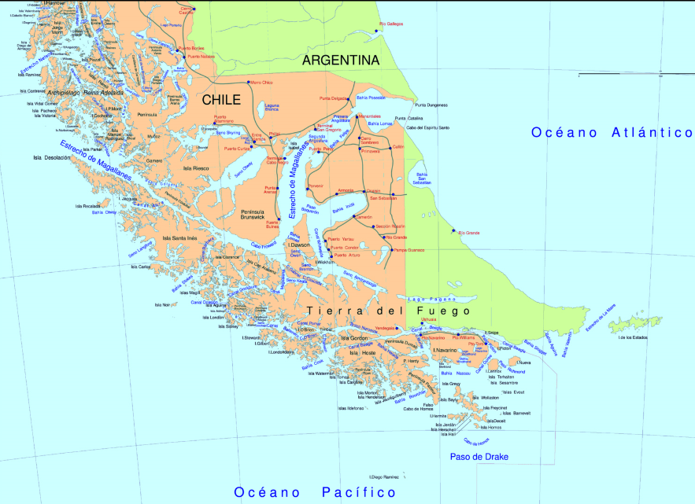
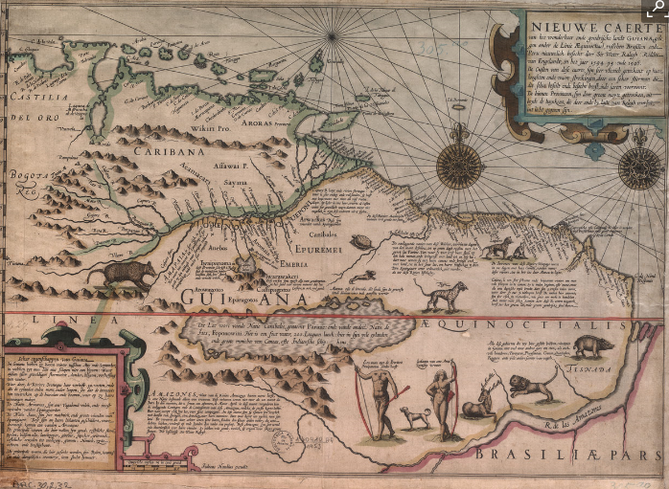
Terzo viaggio di A. Vespucci (1501 – 1502)
Continuano verso sud sperano di trovare il passaggio verso l’Asia e riescono ad avvicinarsi a piccola distanza dallo stretto che scoprirà il portoghese F. Magellano diciotto anni più tardi
Le onde sono talmente alte e violente che le navi si trovano in grande pericolo e così qui la spedizione si conclude e prende la direzione verso casa, dove arriverà il 7 settembre 1502
Delusione dal comportamento del re Manuel: ha ricevuto una cifra molto modesta per i grandi risultati ottenuti e dopo avergli fatto vedere quello che aveva scritto e annotato, gli era stato imposto di tacere su tutto ciò che sarebbe potuto essere utile per i rivali Spagnoli
Amerigo scrive di nuovo una lettera al suo amico Lorenzo di Pierfrancesco riportando risultati e descrizioni del suo terzo viaggio e anche della sua scoperta: di essere arrivato a una terra nuova

Slide 8
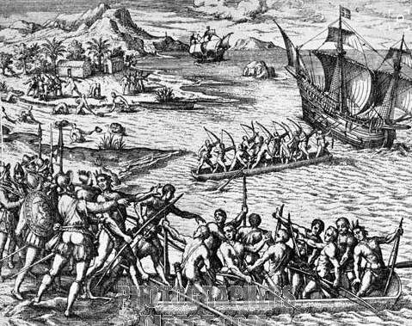
Quarto viaggio di A. Vespucci (1503-1504)
Il 10 maggio 1503 partono sei flotte da Lisbona, di cui una di loro sotto il comando di Vespucci sempre agli ordini dei Portoghesi
Si fermano a una piccola isola in mezzo all’oceano alla quale Cabral ha dato il nome di Quaresima (attualmente chiamata Fernando de Noronha) situata a circa 350 chilometri dalle coste brasiliane
Proseguendo verso il sud giungono dalle parti di Caravelas, dove stanno circa cinque mesi e ubbidendo alle regole prescritte colonizzano le nuove terre. Costruiscono un forte e si rappacificano con la gente del posto
I primi di aprile del 1504 fanno un grande carico del legno e ripartono verso Lisbona, dove arrivano dopo settantasette giorni, senza scalo
Questa spedizione non conduce delle scoperte particolarmente significative
In questo periodo viene anche pubblicato per la prima volta il suo lavoro Mundus Novus.

Slide 9
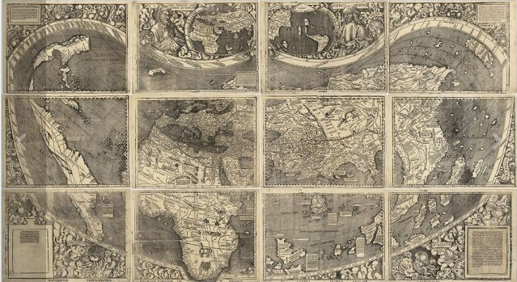
L’annuncio dell’esistenza di un Nuovo Mondo
All’insaputa di Amerigo viene tradotta la sua lettera destinata a Lorenzo di Pierfrancesco con tutti i dettagli sul Mondo Nuovo in latino e nel 1503 viene stampata per il pubblico, ottenendo un enorme successo
In pochi anni viene ristampata e tradotta in molte lingue e migliaia di copie comunicano questo straordinario annuncio
Il teologo e cartografo tedesco M. Waldseemüller nel Gymnasium di St. Dié realizza una grande mappa nella quale indica il Nuovo Mondo col nome di America
Da subito dà fastidio a persone importanti, come re Manuel, l’imperatore Massimiliano, che ha finanziato la preparazione della mappa, e Bartolomé de Las Casas, che sostiene che Vespucci non è il primo scopritore di quelle terre, bensì Cristoforo Colombo
Il nuovo nome America non trova subito fortuna, nonostante la diffusione della grande mappa sia enorme. Invece il nome Mundus Novus proposto da Amerigo viene usato da molti cartografi del ‘500
Solo dopo una sessantina d’anni dopo la morte di Amerigo tutti accettano il nome America

Slide 10
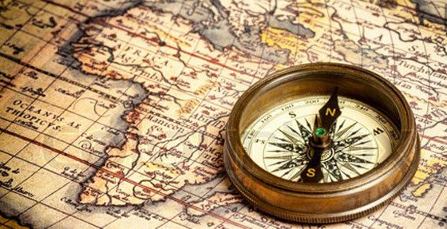
Secondo trasferimento a Siviglia
Nel 1505 Amerigo si trasferisce a Siviglia che nella sua assenza è migliorata e subito viene invitato a corte. La regina Giovanna lo tratta in modo adulatorio, gli offre la cittadinanza e un considerevole finanziamento
Assume un incarico importante come insegnante dei capitani di mare; cioè organizza tutto il corso di studi e insegna a cartografare e calcolare la longitudine secondo il metodo che ha inventato
Gli è stata anche affidata la cura della mappa ufficiale della Spagna: deve accudirla, modificarla e dare la copia a chi ne ha diritto
Nel 1510 Amerigo si ammala di peste e muore il 22 febbraio 1512 senza lasciare figli.

Slide 11
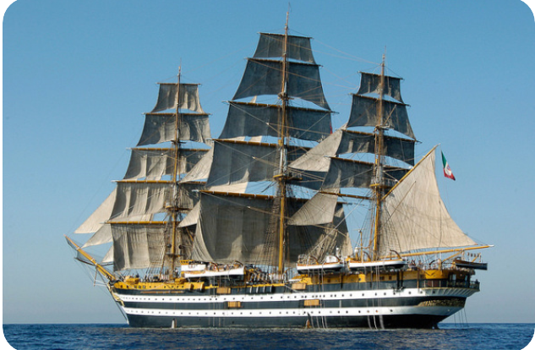
CONCLUSIONE
C. Colombo ha scoperto il Mondo Nuovo ma Amerigo come primo ha intuito che le terre visitate non possono essere Asia; non si è mai chiamato lo scopritore delle nuove terre, nemmeno ha chiesto di chiamarle con il suo nome. Non ha mai nemmeno ricevuto alcuna remunerazione per le scoperte compiute e non l'ha mai chiesta
Vespucci in tutti i suoi viaggi non cercava oro e ricchezze: desiderava mettere in pratica i suoi studi teorici, soddisfare la sua curiosità scientifica e apprendere l’arte della navigazione
Grazie a lui la gente dell’epoca ebbe descrizioni dettagliate del nuovo mondo attraverso le sue epistole
La Nave scuola della Marina Militare
Amerigo Vespucci

